Slide 1
應用機器視覺技術多車種車牌辨識安全管理系統
指導教授:蔡振凱
班級 :夜電子四甲
報告日期:108/10/29
製作學生: 曾品鈞 、 陳岳鋒 、 楊岡穎 、 蔡佳展
40540411、40540415、40540419、40540425

Slide 2
第十四次專題提報大綱
PCB板焊接
完整模型製作
持續增加OCR訓練檔
提高辨識率

Slide 3
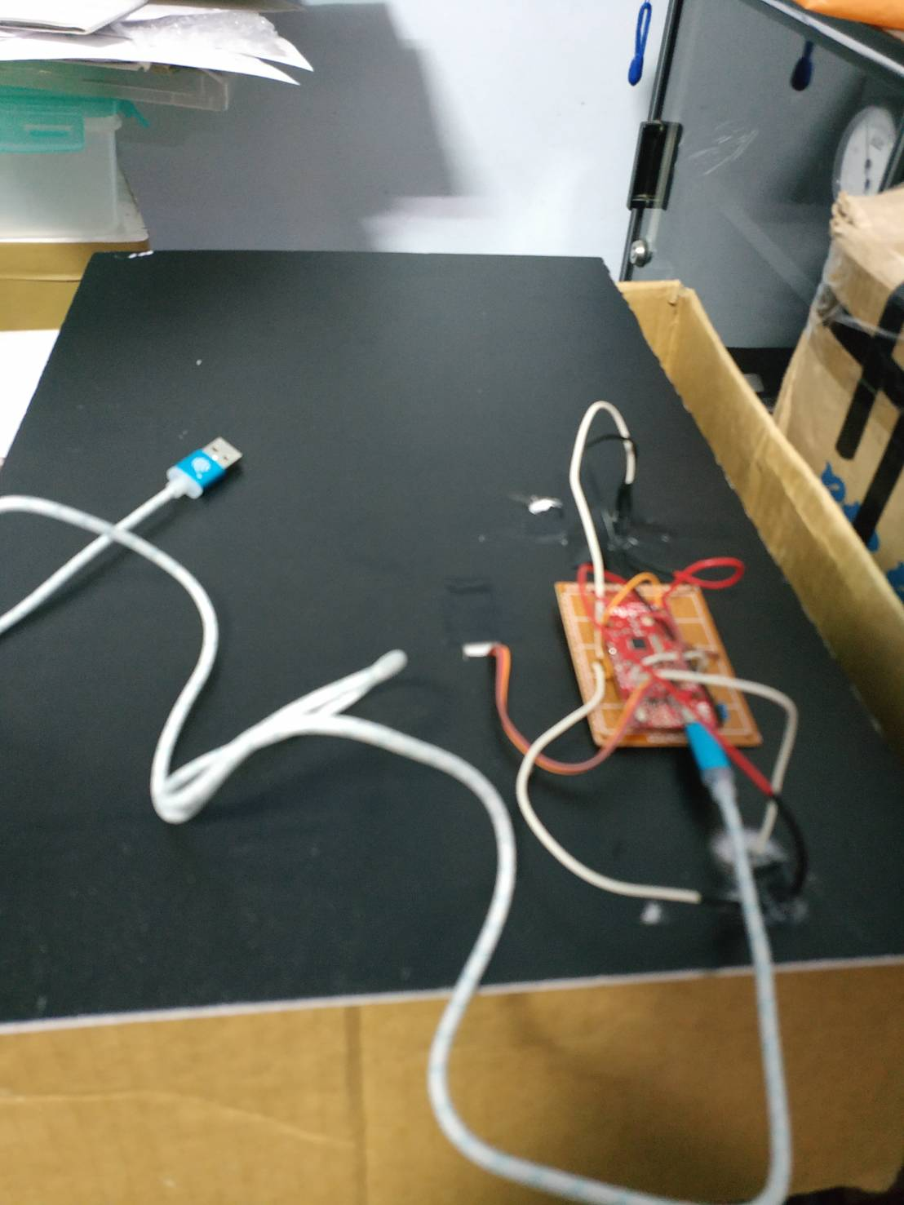
PCB焊接

Slide 4
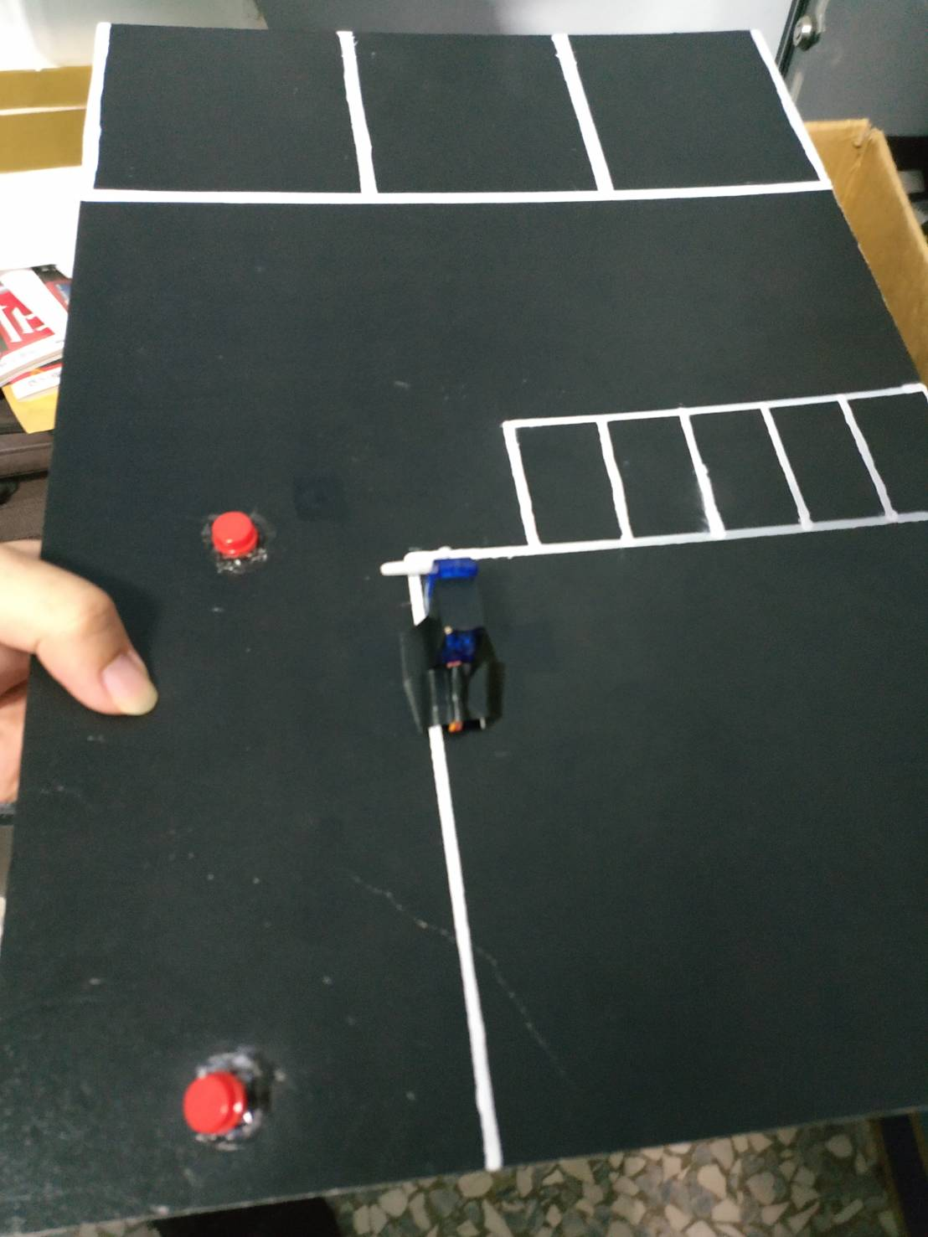
完整模型

Slide 5
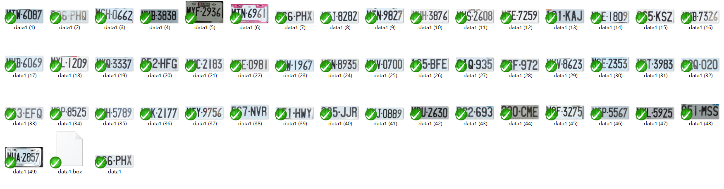
持續增加Ocr訓練檔

Slide 6
下次結報
提升辯辯率
加快OCR訓練檔

